Slide 1
ТЕМА «Страницы всемирной истории»
Цель: систематизировать и оценить знания по теме «Страницы всемирной истории»; сделать открытие «нового».
Мы будем:
- Понимать учебную задачу урока и стремиться её выполнить
- Отличать друг от друга разные эпохи (времена) в истории человечества
- Развивать умение делать выводы
- Задавать вопросы
- Формулировать собственное мнение и позицию
- Оценивать себя.

Slide 2
Оцени свою работу на уроке
20 и более баллов – «5»
16-20 баллов – «4»
11-15 баллов – «3»
0-10 баллов – «2»
Отлично!
Плохо
Желаю успеха!

Slide 3
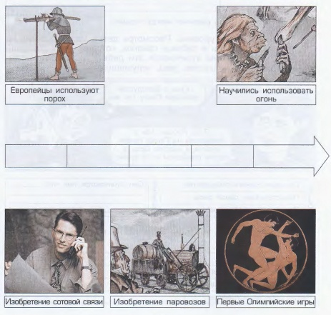
Задание 1. (по листу оценивания)
1) Впиши на ленту времени эпохи Всемирной истории по порядку (Новейшее время, Древний мир, Новое время, Средние века, Первобытный мир)
2) Изображённые на рисунках события соедини стрелками с нужными эпохами в правильной последовательности

Slide 4
Первобытный мир
Средние века
Новейшее время
Древний мир
Новое время

Slide 5
Определи верность утверждений. Поставь знак  в соответствующей ячейке таблицы. Если утверждение верное, то встань. Если утверждение ложное, то оставайся сидеть
Утверждение | ДА | НЕТ | БАЛЛЫ
В первобытные времена люди не умели разводить костёр
Столица нашей Родины Москва возникла в эпоху Древнего мира
Первую кругосветную экспедицию возглавил Христофор Колумб
В Древнем Египте писали с помощью иероглифов
Мы живём в эпоху Новейшего времени
Любимым занятием рыцарей было играть в компьютерные игры
Сфинкс охранял жителией Древнего Рима
Многие боги Египтян были похожи на животных
Иоганн Гутенберг покорил Северный Полюс
12 апреля в России отмечается день космонавтики

Slide 6
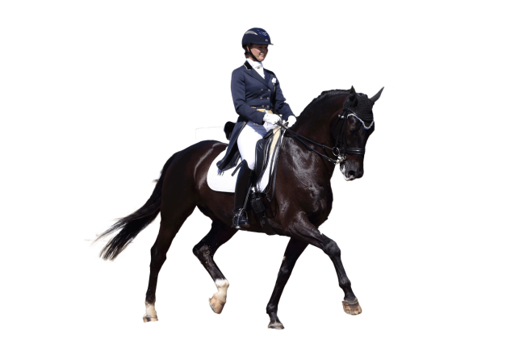
ЖокеЙ и лошадЬ
БОНУС 1 балл

Slide 7
Твоё мнение
Твоё мнение (позиция) | Я хотел(а) бы пожить в эпохе ________________________________,
Объяснение (аргумент) | потому что _________________________________
Твоё мнение (позиция) | Я НЕ хотел(а) бы пожить в эпохе ________________________________,
Объяснение (аргумент) | потому что _________________________________
БОНУС 1 балл

Slide 8
Задание 3. Работа в парах
Подчеркните в списке слова и словосочетания, которые появились в русском языке в XX веке. С чем связано появление в русском языке этих слов и словосочетаний?
КРИТЕРИИ ОЦЕНКИ (каждое правильно подчёркнутое слово + 1 балл, (за неправильное − 1балл)
Космонавт. Космодром. Космическая ракета. Паровоз. Железная дорога. Орбитальная космическая станция. Искусственный спутник Земли. Метро. Телефон.

Slide 9
Оцени свою работу на уроке
20 и более баллов – «5»
16-20 баллов – «4»
11-15 баллов – «3»
0-10 баллов – «2»
Отлично!
Плохо
Всех ли целей мы достигли на уроке?

Slide 10
ТЕМА «Страницы всемирной истории»
Цель: систематизировать и оценить знания по теме «Страницы всемирной истории»; сделать открытие «нового».
Мы будем:
- Понимать учебную задачу урока и стремиться её выполнить
- Отличать друг от друга разные эпохи (времена) в истории человечества
- Развивать умение делать выводы
- Задавать вопросы
- Формулировать собственное мнение и позицию
- Оценивать себя.

Slide 11
Профессии
Исчезающие
Новые
Домашнее задание.
Продолжи заполнение таблицы, используя другие источники информации

Slide 12
Желаю новых открытий и достижения новых высот

